Slide 1
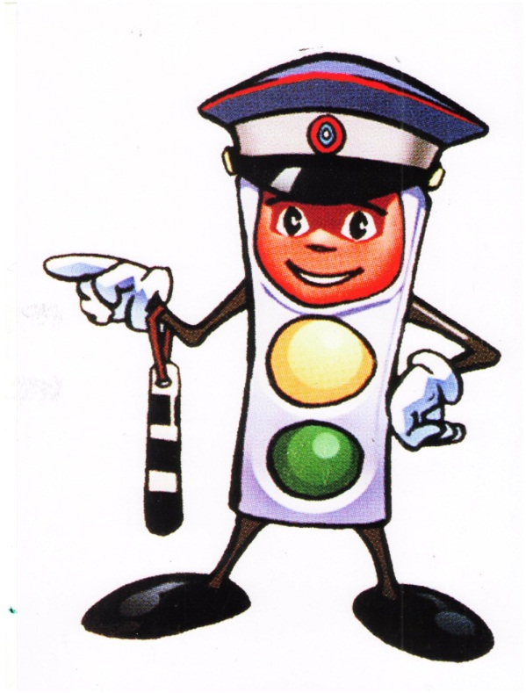
3. Готовясь перейти дорогу:
остановитесь или замедлите движение, осмотрите проезжую часть;
4. При переходе проезжей части:
переходите дорогу только по пешеходным переходам или на перекрестках по отмеченной линии - зебре, иначе ребенок привыкнет переходить где придется; не спешите и не бегите; переходите дорогу всегда размеренным шагом;
не переходите дорогу наискосок; подчеркивайте, показывайте и рассказывайте ребенку каждый раз, что идете строго поперек улицы, что это делается для лучшего наблюдения за авто- мототранспортными средствами;
обратите внимание ребенка на транспортное средство, готовящееся к повороту, расскажите о сигналах указателей поворота у автомобиля и жестах мотоциклиста и велосипедиста;
привлеките ребенка к наблюдению за обстановкой на дороге;
подчеркивайте свои движения: поворот головы для осмотра улицы, остановку для осмотра дороги, остановку для пропуска автомобилей;
учите ребенка различать приближающиеся транспортные средства;
не стойте с ребенком на краю тротуара, так как при проезде транспортное средство может зацепить, сбить, наехать зад ними колесами;
не начинайте переходить улицу, по которой редко проезжает транспорт, не посмотрев вокруг;
объясните ребенку, что автомобили могут неожиданно вы ехать из переулка, со двора дома;
при переходе проезжей части по нерегулируемому переходу в группе людей учите ребенка внимательно следить за началом движения транспорта, иначе он может привыкнуть при переходе, подражать поведению спутников, не наблюдающих за движением транспорта.
неоднократно показывайте ребенку, как транспортное средство останавливается у перехода, как оно движется по инерции.

Slide 2

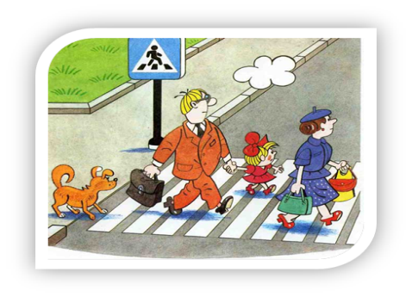
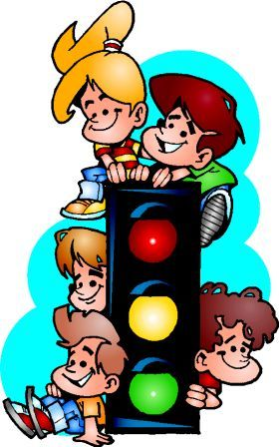

Рекомендации
для пешеходов
1. При выходе из дома:
сразу обратите внимание ребенка на движение транспортных средств у подъезда и вместе посмотрите, не приближается ли к вам автомобиль, мотоцикл, мопед, велосипед;
если у подъезда стоят транспортные средства или растут деревья, закрывающие обзор, приостановите свое движение и оглянитесь - нет ли за препятствием опасности.
2. При движении по тротуару:
придерживайтесь правой стороны тротуара; не ведите ребенка по краю тротуара: взрослый должен находиться со стороны проезжей части; крепко держите малыша за руку;
приучите ребенка, идя по тротуару, внимательно наблюдать за выездом со двора и т. п.;
разъясните ребенку, что забрасывание проезжей части камнями, стеклом и т. п., повреждение дорожных знаков могут привести к несчастному случаю;
не приучайте ребенка выходить на проезжую часть; коляски и санки с детьми возите только по тротуару;
при движении группы ребят учите их идти в паре, выполняя все ваши указания или других взрослых, сопровождающих детей.
МАОУ «Новоатьяловская СОШ»
2020 г.

